Slide 1



Bài 01. QUẢN LÝ MÃ NGUỒN Git / Github (tiếp theo)
MÃ NGUỒN MỞ TRONG KHOA HỌC DỮ LIỆU
ThS. Lê Nhật Tùng

Slide 2
Các Git Repository
Github - https://github.com/
Microsoft, hàng tấn kho lưu trữ được quản lý từ xa, chủ yếu là các kho lưu trữ mở.
Notes:
GitHub:
Đặc điểm chính:
Được coi là nền tảng quản lý mã nguồn lớn nhất và phổ biến nhất.
Mạnh về cộng đồng mã nguồn mở, nơi các dự án công khai rất phổ biến.
Tính năng nổi bật:
Hỗ trợ các tính năng CI/CD cơ bản với GitHub Actions.
Giao diện người dùng đơn giản và dễ sử dụng.
Tích hợp tốt với các công cụ phát triển của Microsoft (Visual Studio, Azure DevOps).
Nhiều tài liệu, ví dụ hướng dẫn và tích hợp cộng đồng mạnh mẽ.
Ưu điểm:
Miễn phí cho các dự án công khai.
Hỗ trợ tích hợp sâu với hệ sinh thái của Microsoft.
Nhược điểm:
Tính năng CI/CD chưa hoàn thiện như GitLab.
Các tính năng nâng cao có thể yêu cầu trả phí.

Slide 3

Các Git Repository
GitLab - https://about.gitlab.com/
DevOps and CI/CD
Notes:
. GitLab:
Đặc điểm chính:
Là nền tảng mã nguồn mở với nhiều tính năng quản lý dự án tích hợp sẵn.
Được sử dụng phổ biến trong doanh nghiệp với khả năng tự host.
Tính năng nổi bật:
CI/CD được tích hợp mạnh mẽ và chi tiết ngay từ đầu.
Hỗ trợ DevOps hoàn chỉnh, từ giai đoạn lên kế hoạch, phát triển, đến triển khai.
Tích hợp hệ thống kiểm tra bảo mật mã nguồn và quản lý dự án chi tiết.
Ưu điểm:
Hoàn toàn có thể tự host trong môi trường doanh nghiệp.
CI/CD mạnh mẽ và dễ sử dụng.
Nhược điểm:
Phiên bản tự host cần cấu hình và bảo trì phức tạp hơn.
Giao diện có thể phức tạp cho người dùng mới.

Slide 4

Các Git Repository
Bitbucket - https://bitbucket.org/
Private firm solutions and Jira
Notes:
. Bitbucket:
Đặc điểm chính:
Thuộc về Atlassian, được tích hợp chặt chẽ với các công cụ khác như Jira, Trello.
Thường được các doanh nghiệp nhỏ và vừa sử dụng.
Tính năng nổi bật:
Hỗ trợ Mercurial (đã ngừng hỗ trợ từ năm 2020), ngoài Git.
Tích hợp tốt với hệ sinh thái Atlassian như Jira cho quản lý dự án.
Hỗ trợ tối đa cho các dự án riêng tư với gói miễn phí.
Ưu điểm:
Miễn phí cho các dự án cá nhân, riêng tư với số lượng người dùng giới hạn.
Tích hợp chặt chẽ với các công cụ quản lý dự án Atlassian.
Nhược điểm:
Không có cộng đồng mạnh mẽ như GitHub.
Ít phổ biến hơn trong cộng đồng mã nguồn mở.

Slide 5
So sánh
https://funix.edu.vn/chia-se-kien-thuc/so-sanh-github-va-gitlab/
https://200lab.io/blog/so-sanh-bitbucket-va-github/

Slide 6
Làm việc với Github
Bắt đầu với kho lưu trữ GitHub, tạo phiên bản cục bộ.
Bắt đầu với kho lưu trữ cục bộ, đưa lên GitHub.
Fork kho lưu trữ của ai đó trên GitHub, tạo phiên bản cục bộ, lấy bản cập nhật từ phiên bản gốc.
Sử dụng GitHub Desktop (hoặc công cụ khác)
Chạy dự án PyCharm được kết nối với GitHub.
v.v.

Slide 7
Password, authentication, etc.
Tham khảo: https://happygitwithr.com/https-pat.html
Về nguyên tắc, Git có thể yêu cầu bạn xác thực khi bạn lần đầu kết nối với GitHub từ máy tính. Có thể chỉ cần đăng nhập qua trình duyệt (tùy thuộc vào phiên bản git).
Nhưng nếu nó yêu cầu tên người dùng và mật khẩu, hãy lưu ý rằng 'mật khẩu' có thể là Personal Access Token.

Slide 8
Password, authentication, etc.
Trên GitHub, hãy vào: Account settings -> Developer settings -> Personal Access Tokens -> Generate new token.
Kiểm tra người dùng, quy trình làm việc và kho lưu trữ và nó sẽ bao gồm hầu hết các cách sử dụng cơ bản. Sao chép TOKEN và đặt nó vào dấu nhắc thay vì mật khẩu.

Slide 9

Bài tập 1. Github to Local
Truy cập GitHub và tạo một kho lưu trữ mới.
Nhấp vào nút tại GitHub.
Hãy bắt đầu với tệp Readme.md (đánh dấu vào ô có liên quan).
Thao tác này sẽ khởi tạo một kho lưu trữ không trống.

Slide 10
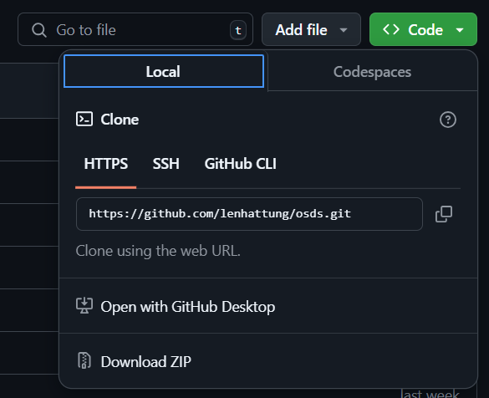
Bài tập 1. Github to Local
Sao chép URL HTTPS.
Tại Kho lưu trữ của bạn, hãy nhấp vào nút Code (màu xanh lá cây) và sao chép URL HTTPS.

Slide 11
Bài tập 1. Github to Local
Chuẩn bị một không gian (một thư mục) cho kho lưu trữ của bạn và sao chép nó.
mkdir repositories
cd repositories
git clone <copied_url>

Slide 12
Bài tập 1. Github to Local
Thực hiện một số câu lệnh
cd MyRepoName: chuyển đến thư mục có tên MyRepoName.
ls: liệt kê các tệp và thư mục trong thư mục hiện tại.
git status: kiểm tra trạng thái hiện tại của kho Git, cho biết các thay đổi đã được commit hay chưa và tệp nào đã bị chỉnh sửa, thêm mới hoặc xóa.
head README.md: hiển thị một vài dòng đầu tiên của tệp README.md.
git remote show origin: hiển thị thông tin về remote repository có tên là "origin", bao gồm URL và trạng thái của các nhánh được theo dõi.

Slide 13
Bài tập 1. Github to Local
Tạo một tệp .txt đơn giản. Phân đoạn, commit, đưa nó trở lại kho lưu trữ từ xa.
echo "some text" > hello.txt
git add hello.txt
git commit -m "Added a hello.txt file"
git push
Lưu ý: đây có thể là thời điểm bạn nhận được yêu cầu xác thực/ đăng nhập.

Slide 14
Bài tập 1. Github to Local
Kiểm tra kho lưu trữ trên GitHub.
Làm mới trang. Tệp hello.txt của bạn sẽ xuất hiện.

Slide 16
Bài tập 2. Local to Github
Tạo một kho lưu trữ mới trên máy cục bộ của bạn.
cd ..
mkdir Ex2Repo
cd Ex2Repo
git init

Slide 17
Bài tập 2. Local to Github
Tạo một tệp .txt đơn giản. Sau đó commit.
echo "some text" > hello.txt
git add hello.txt
git commit -m "Added a hello.txt file"

Slide 18
Bài tập 2. Local to Github
Truy cập GitHub và tạo một kho lưu trữ mới (trống!).
Đừng bắt đầu với bất kỳ tệp nào! Sau đó, bạn sẽ khởi tạo một kho lưu trữ mà không có lịch sử commit (tránh xung đột giữa hai lịch sử commit không liên quan).

Slide 19
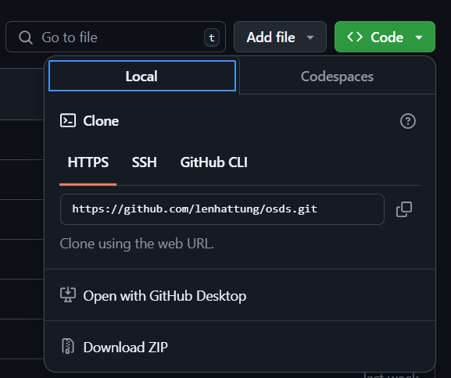
Bài tập 2. Local to Github
Sao chép clone URL.
Tại kho lưu trữ trống của bạn, nhấp vào nút mã màu xanh lá cây và sao chép URL HTTPS.

Slide 20
Bài tập 2. Local to Github
Thiết lập kết nối với kho lưu trữ từ xa.
git remote add origin <copied_url>

Slide 21
Bài tập 2. Local to Github
Đẩy nội dung kho lưu trữ của bạn.
git branch -M main: đổi nhánh master thành main
git push -u origin main
Lưu ý: bạn phải thiết lập upstream cho nhánh của mình (bạn cũng có thể thực hiện bằng --set-upstream)

Slide 23
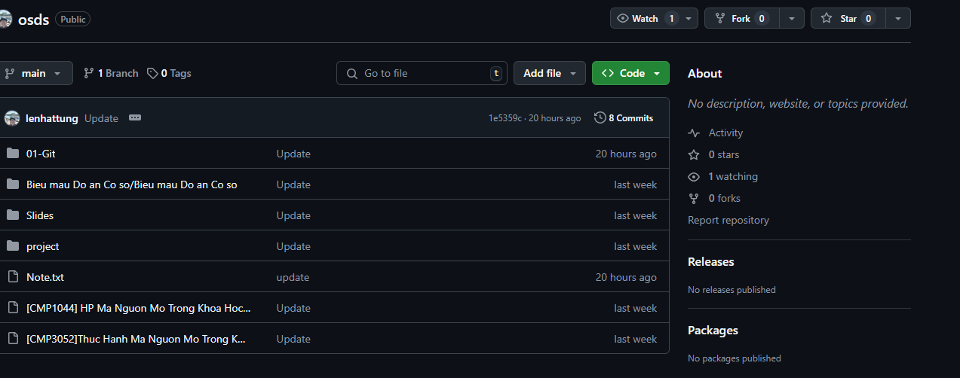

Bài tập 3. Forking and getting updates (Phân nhánh và nhận cập nhật)
Chọn một kho lưu trữ GitHub hiện có (của người khác!) và fork nó.
https://github.com/lenhattung/osds

Slide 24
Bài tập 3. Forking and getting updates (Phân nhánh và nhận cập nhật)
Sao chép nhánh vào kho lưu trữ cục bộ.
Lặp lại các bước của Bài tập 1 cho kho lưu trữ mới của bạn.

Slide 25
Bài tập 3. Forking and getting updates (Phân nhánh và nhận cập nhật)
Sao chép nhánh vào kho lưu trữ cục bộ.
Lặp lại các bước của Bài tập 1 cho kho lưu trữ mới của bạn. Tuy nhiên không tạo file hello.txt. Trong thưc mực Student, hãy tạo một file là mã số sinh viên_họ và tên của bạn.txt, nhập thông tin mã số sinh viên, họ và tên của bạn trong file đó.
Thực hiện Pull Request
Trong GitHub, bạn sẽ thấy mình đã ''1 commit ahead''. Hãy thử mở yêu cầu kéo (bạn không cần phải thực hiện theo).

Slide 26
Bài tập 3. Forking and getting updates (Phân nhánh và nhận cập nhật)
Nếu có chỉnh sửa đối với kho lưu trữ mà bạn đã phân nhánh -> hãy thực hiện lệnh pull.
We need to establish a link:
a) Kiểm tra cấu hình remote repo.
git remote -v
b) Thêm đường dẫn remote repo
git remote add newUpstream <copied_url>
c) Kiểm tra lại
git remote -v

Slide 27
Bài tập 3. Forking and getting updates (Phân nhánh và nhận cập nhật)
Nếu có chỉnh sửa đối với kho lưu trữ mà bạn đã phân nhánh -> hãy thực hiện lệnh pull.
We need to establish a link:
a) Kiểm tra cấu hình remote repo.
git remote -v
b) Thêm đường dẫn remote repo
git remote add newUpstream <copied_url>
c) Kiểm tra lại
git remote -v

Slide 28
Bài tập 3. Forking and getting updates (Phân nhánh và nhận cập nhật)
Lấy thông tin từ nguồn mới.
git fetch newUpstream
Kết hợp với thông tin mới. Sau đó đẩy nó trở lại kho lưu trữ GitHub của bạn.
git merge newUpstream/main

Slide 30

Bài tập 4. Sử dụng Github Desktop
1. Cài đặt và đăng nhập.
2. Thực hiện một số thao tác
clone a repository from GitHub.
put a local repository on GitHub.
check how to stage, commit, push, pull, merge, etc.

Slide 32
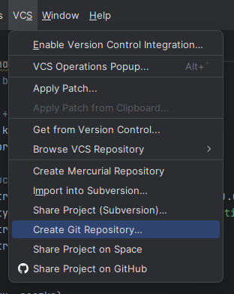
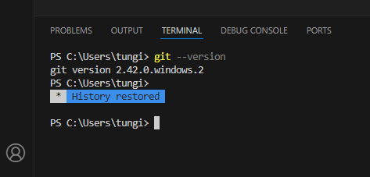
Bài tập 5. Sử dụng Git trong Pycharm hoặc VS Studio Code

